Slide 1
КУЛЬТ ЛИЧНОСТИ И. В. СТАЛИНА. МАССОВЫЕ РЕПРЕССИИ И СОЗДАНИЕ ЦЕНТРАЛИЗОВАННОЙ СИСТЕМЫ УПРАВЛЕНИЯ ОБЩЕСТВОМ.

Slide 2
Мы живем, под собою не чуя страны...
О. Мандельштам
Каждый поступок противодействия власти требовал мужества, несоразмерного с величиной поступка.
А.И.Солженицын

Slide 3
Особенности внутрипартийной борьбы в СССР в 20–30-е годы
Борьба за политическое лидерство, за власть.
Отсутствие легальной оппозиции.
Расхождение во взглядах на пути развития СССР.
Личные взаимоотношения лидеров.

Slide 4
КТО ЭТО?
Вождь и Учитель трудящихся всего мира
Отец народов
Мудрый и прозорливый Вождь Советского народа
Величайший гений всех времен и народов
Величайший полководец всех времен и народов
Корифей науки
Верный соратник и продолжатель дела Ленина
Ленин сегодня
Лучший друг всех детей и т. д.

Slide 5
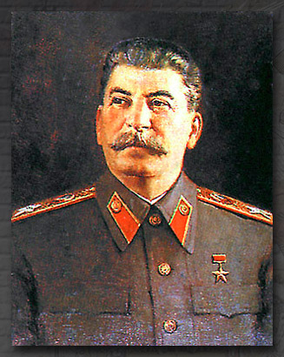
Иосиф Виссарионович Сталин

Slide 6
Сталинское окружение
Первая
лично преданные вождю и полностью разделявшие его взгляды
Молотов, Каганович, Ворошилов и др.
Именно они начали создавать мифологический образ Великого вождя и Учителя
Вторая группа
не рассуждая, беспрекословно подчинявшиеся вождю
Калинин, Микоян и др.
Этих своих соратников Сталин неоднократно «испытывал на прочность», подвергая репрессиям их близких
Третья группа оказались в окружении Сталина в начале 30-х гг.
Жданов, Ежов, Берия и др.
Большинство этих деятелей можно назвать, в первую очередь, карьеристами. Были готовы были выполнить любой приказ Сталина

Slide 7
Номенклатурная иерархия
Личная канцелярия
И.В. Сталина
Органы государственной безопасности
Партийная, советская и хозяйственная бюрократия, командный состав армии
Научная, техническая и творческая интеллигенция

Slide 8
Партийная пирамида
10-15 человек
Политбюро
Центральный
комитет
Не более 100 человек
«Партийный генералитет»
Республиканский, краевой, областной уровень
3-4 тысячи человек
«Партийное офицерство»
Городской, районный уровень
30-40 тысяч человек
«Партийное унтер-офицерство»
Руководители первичных организаций
100-150 тысяч человек
«Партийные налогоплательщики»
Все остальные члены ВКП(б)

Slide 9
Тоталитарный режим
Сосредоточение власти в руках группы (партии)
Уничтожение демократических свобод
Отсутствие политической оппозиции
Сохранение власти благодаря:
Насилию
Репрессиям
Духовному порабощению

Slide 10
Возникновение тоталитарного государства
Уничтожение оппозиции внутри самой правящей партии
Захват государства партией
Ликвидация системы разделения законодательной, исполнительной и судебной властей
Уничтожение гражданских свобод
Построение системы всеохватывающих массовых общественных организаций
Унификация всей общественной жизни
Авторитарный способ мышления
Культ национального вождя
Массовые репрессии

Slide 11
Признаки тоталитарного государства
Власть принадлежит единственной партии, стоящей над госорганами
Общеобязательная государственная идеология
Репрессии как неотъемлемое средство политики
Контроль над средствами массовой информации
Централизованное руководство экономикой, господство государственной собственности
«Монополия на оружие», на управление вооруженными силами

Slide 12
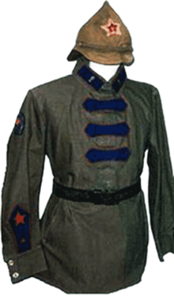
ОГПУ – Объединенное государственное управление при СНК
Специализация - борьба с контрреволюцией, шпионажем, обеспечению государственной безопасности и борьбе с чуждыми советской власти элементами.
Председателем ГПУ и позже ОГПУ до 20 июля 1926 года являлся Ф. Э. Дзержинский, затем до 1934 года ОГПУ возглавлял В. Р. Менжинский.
Форма сотрудника ОГПУ

Slide 13
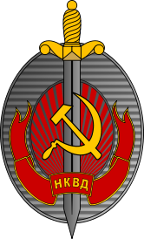
НКВД
Народный комиссариат внутренних дел СССР (НКВД СССР) — центральный орган государственного управления СССР по борьбе с преступностью и поддержанию общественного порядка в 1934 — 1946 годах, впоследствии переименован в МВД СССР.
За период своего существования НКВД СССР выполнял важные государственные функции, как связанные с охраной правопорядка и государственной безопасности (в его состав входило Главное управление государственной безопасности, являвшееся преемником ОГПУ), так и в сфере коммунального хозяйства и экономики страны, а также в сфере поддержки социальной стабильности. Название этой организации часто ассоциируется со сталинскими репрессиями.

Slide 14
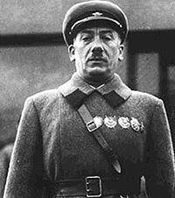
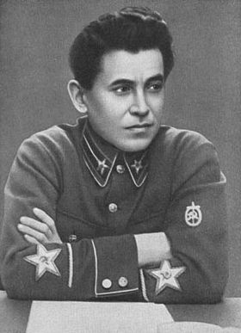
Наркомом внутренних дел СССР назначен Ягода Генрих Григорьевич.
Настоящее имя –
Енон Гершонович Иегуда.
Николай Иванович Ежов -
Народный комиссар внутренних дел СССР (1936—1938),
генеральный комиссар госбезопасности ,
(организатор и исполнитель
политических репрессий (1937—1938).

Slide 15
Характерные черты советского общества в 30-е гг.
В экономической сфере
Полное подчинение производителя государству
В политической сфере
Однопартийная система
В духовной сфере
Господство партийной моноидеологии
Отсутствие свободы труда и замена ее внеэкономическим принуждением
Монополия государства на средства производств
Милитаризация экономики
Государственное регулирование имущественных отношений
Унификация всей общественной жизни
Отсутствие реальных свобод в обществе
Наличие мощного репрессивного аппарата
Полный госконтроль над образованием и средствами массовой информации
Унификация духовной жизни
Диктат атеизма
В сфере национальных отношений
Федеративное государство по форме, унитарное по сути
Тенденция к русификации народов СССР
Ограничение политических и экономических прав союзных и автономных республик
Сращивание партийного и государственного аппаратов

Slide 16
ПРИЧИНЫ ФОРМИРОВАНИЯ
массовых репрессий
Репрессии как инструмент сохранения режима личной власти Сталина от его возможных противников
формирования культа личности
Потребности в идеологическом обеспечении функционирования тоталитарной системы
Репрессии как главная форма внеэкономического принуждения населения
Репрессии как определяющее условие сплочения, сохранения и укрепления тоталитарного общества советского типа
Низкий уровень культуры масс, допускавший существование народной веры в величие и непогрешимость вождя
Личные качества Сталина

Slide 17
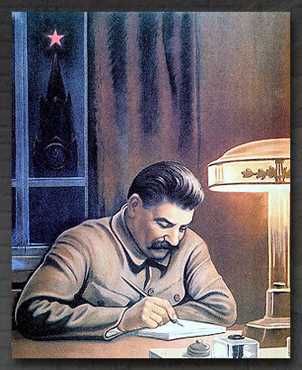

Slide 18
Слои, категории советского общества, подвергшиеся репрессиям
Буржуазные социалисты
Крестьяне-единоличники
Старая гвардия
Кадровые офицеры
Соратники В.И.Ленина
Ученые

Slide 19
Репрессии в 1935-1938 гг.
• Возник повод для резкого ужесточения законодательства и введения упрощенного порядка рассмотрения дел о террористических актах и контрреволюционных организациях.
• Основанием вынесения смертного приговора стало личное признание подозреваемого.
• Следствию разрешалось применять пытки.
• Процесс проходил без участия прокурора и адвоката.
• Приговоры выносились без права обжалования и исполня­лись незамедлительно.
• Один за другим применяются законы, ограничивающие свободу советских граждан.
• Вводятся паспорта, резко ограничивается свобода передвижения (сельские жители паспортов не получали).
• Смертную казнь разрешалось применять к лицам, достигшим 12-летнего возраста.
• Вводятся законы об измене Родине, предусматривается казнь за попытку бежать из СССР.
• Вводится закон о коллективной ответственности членов семьи «изменника Родины».
• Члены семей осужденных «врагов народа» без суда подле­жали ссылке, лишались гарантированных Конституцией гражданских прав.
• Ужесточение рабочего законодательства, прикрепляющего трудящихся по месту работы (вводятся трудовые книжки).

Slide 20
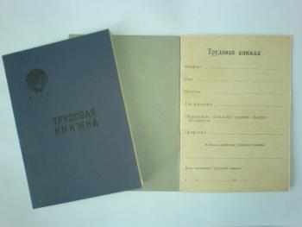
Ужесточение трудового законодательства
15.11.1931г. – карательные меры за неявку на работу: увольнение, лишение продовольственных карточек, выселение с занимаемой жилплощади
1931г. – зависимость социальных благ от непрерывности стажа
1932-1933г. – введение паспортной системы
1938г. – введение трудовых книжек

Slide 21
ГУЛАГ (30-е годы)
 | На 1 мая 1930 г. | На 1 марта 1940 г.
Кол-во колоний и лагерей | 279 | 536
Кол-во заключенных | 171 251 чел. | 1 668 200 чел.

Slide 22
Годы | Процессы
1928 г. | «Шахтинское дело»
1930 г. | Процесс над меньшевиками
1930 г. | Дело Промышленной партии, «Трудовой Крестьянской партии»
1933 г. | Дело о некомпетентной отгрузке комбайнов
1936 г. | Дело «троцкистско-зиновьевского террористического центра»
1937 г. | Дело «антисоветского троцкистского центра»
1937 г. | Процесс военных
1938 г. | Дело антисоветского правотроцкистского блока

Slide 23
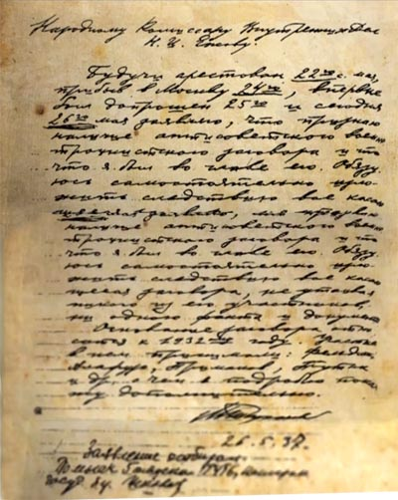
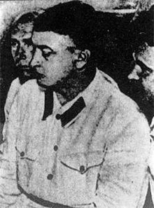
Дело Тухачевского
Тухачевский на суде
Признание маршала Тухачевского от 26 мая 1937 года о руководстве военно-троцкистским заговором.

Slide 24
Репрессии в армии с 1938 по 1939 гг.
из 5 маршалов - 3 человека;
из 5 командиров I ранга - 3 человека;
из 10 командиров II ранга - 10 человек;
из 57 командиров корпусов - 50 человек;
из 186 комдивов - 154 человека;
из 16 армейских комиссаров I и II ранга - 16 человек;
из 26 корпусных комиссаров - 25 человек;
из 64 дивизионных комиссаров - 58 человек;
из 456 командиров полков - 401 человек.
40 тысяч офицеров Красной армии подверглись репрессиям.

Slide 25
Черты политической системы СССР в 30-е гг.
Господство однопартийной системы. Реальным источником власти в СССР оставалась ВКП(б).
Существовало физическое уничтожение политических оппонентов.
Партийный аппарат выполнял функции государственного аппарата.
Существовала система массовых общественных организаций.
Создался культ личности И. В. Сталина.
Оформился сильный репрессивный аппарат.
Идеологическая обработка массового создания населения СССР.

Slide 26
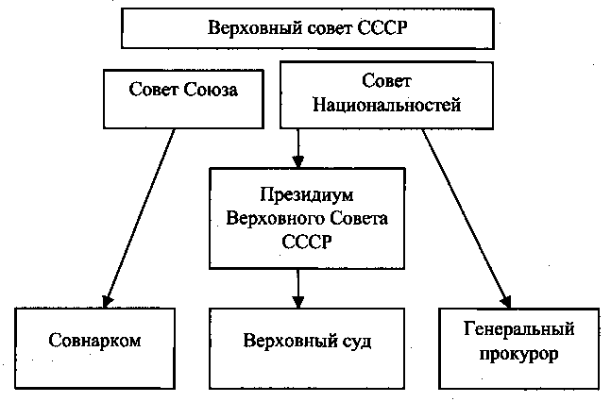
Высшие органы государственной власти и управления СССР в 1936— 1977 гг.

Slide 27
Конституция 1936г.
Прогрессивные положения Конституции | Отрицательные положения
1. Утвердилась общественная собственность на средства производства | 1. Права и свободы на проведение демонстраций не было регламентированы, могли быть реализованы лишь 1 мая и 7 ноября при проведении официальных празднеств.
2. Исчезла эксплуатация человека | 2. Пенсии, зарплата были минимальными
3. Граждане страны получили гражданские и политические права | 3. Не было статьи о неприкосновенности личности, жилища, тайны переписки
4. Союзные республики имели пра­во выхода из состава СССР | 4. Закреплялось определение «враг народа»
5. Права и свободы граждан на проведение демонстраций и шествий не были регламентированы соответствующими законами | 5. Закреплялась руководящая роль КПСС, оппозиция запрещалась
 | 6. Контроль над СМИ

Slide 28
Социальный состав советского общества в 20–30-е годы
 | 1928 | 1939
Общая численность населения, млн чел. | 152,4 | 170
Буржуазия, % | 4,6 | –
Крестьяне, кустари, ремесленники, % | 74,9 | 2,6
Рабочие и служащие, % | 17,6 | 50,2
Колхозники и кооперированные кустари, % | 2,9 | 47,2

Slide 29
Социальная структура советского общества (по Конституции 1936г.)
Классы
Рабочий класс
Колхозное крестьянство
Прослойка
Интеллигенция

Slide 30
Социальная структура общества в 30-е гг.
Номенклатура
Интеллигенция
Заключенные
Рабочий класс
Крестьянство

Slide 31
Уточненная модель «Социальной структуры общества в 1930-е г.»
СТАЛИН
Члены Политбюро
Деятели ОГПУ – НКВД, руководители производства, партийные деятели
Техническая и гуманитарная интеллигенция
Рабочие – передовики производства
Рядовые рабочие
Механизаторы и другие специалисты в с/х
Колхозники
Заключенные

Slide 32
Трагические последствия сталинского режима
была уничтожена большая часть населения, причем лучшего по своим трудовым, интеллектуальным, моральным качествам.
репрессии против руководства ухудшили положение почти во всех сферах, а против крестьянства – обескровили сельское хозяйство.
целые поколения были обречены на бедность, непосильный труд, невежество ради возвеличивания Сталина и нового правящего класса.
всю страну захлестнули ложь, славословие, повторение «великих мыслей» Сталина и др., с одной стороны, а с другой – подозрительность, доносительство, ненависть к «врагам» и т. п.
страна развивалась изолированно, что нанесло, наряду с жестокой идейной диктатурой, страшный вред культуре, образованию, науке.
была создана такая система экономики, которая завела страну в тупик.
всякие представления о демократии, политической культуре, идейной терпимости и пр. исчезли, в правовом и политическом отношении страна оказалась отброшенной назад на столетия.
существовало страшное расточительство ресурсов, труда, жизней, судеб, потому что система была очень неэффективной, античеловеческой.
те достижения в экономике, культуре, образовании и пр., которые были, оказались либо купленными слишком дорогой ценой, либо имели другую основу, чем сталинская тирания.

